Slide 1
Эффективные практики взаимодействия в рамках реализации проекта
«Директория успеха»
Соловьёва Ирина Евгеньевна,
заведующий отделом образования
администрации Островского муниципального округа
19 декабря 2024 года

Slide 2
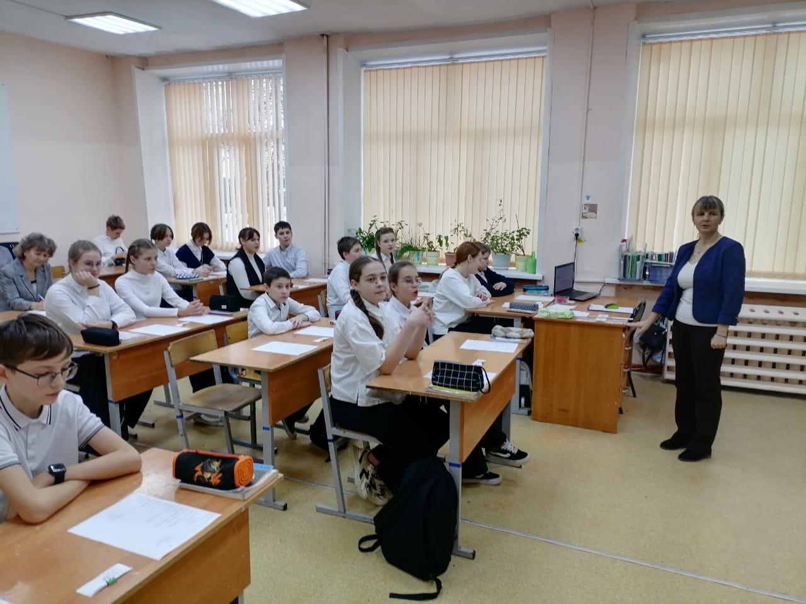
Система образования
Островского муниципального округа
Количество дошкольников
 | 2024-2025 учебный год
Общеобразовательные организации | 9
Дошкольные образовательные организации | 3
Организации дополнительного образования | 2
Количество школьников

Slide 3
Профилактика школьной неуспешности
Региональная программа «Программа повышения качества образования в школах с низкими образовательными результатами и, функционирующими в неблагоприятных социальных условиях»
Участники:
2018 год – МКОУ «Адищевская СОШ»
МКОУ «Клеванцовская СОШ»
2019 год – МКОУ «Адищевская СОШ»
МКОУ «Клеванцовская СОШ»
МКОУ «Красноборская ООШ»
Федеральная программа «Проект адресной методической помощи «500+»
Участники:
2021 год – МКОУ «Красноборская ООШ»
2022 год – МКОУ «Александровская СОШ»
Региональный проект
«Директория успеха»

Slide 4
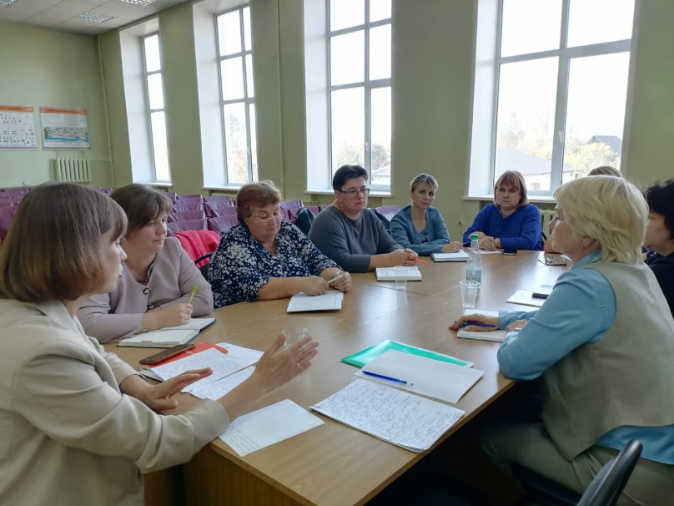
Этапы деятельности по профилактике школьной неуспешности
Встреча рабочей группы
Погружение руководителей школ на Методическом совете
Разработка и утверждение муниципального плана мероприятий
(«дорожной карты») по профилактике школьной неуспешности в общеобразовательных организациях Островского муниципального округа на 2024 год
Реализация муниципального плана

Slide 5
Цикл семинаров на базе общеобразовательных организаций в 2024 году
Организация эффективной работы по профориентации в начальной школе для преодоления школьной неуспешности – МКОУ «Воскресенская НОШ»
Социализация детей из цыганских семей в начальной школе как путь к повышению учебной мотивации – МКОУ «Дымницкая НОШ»
Сопровождение обучающихся с рисками учебной неуспешности посредством трудового воспитания – МКОУ «Юрьевская ООШ»
Опыт организации внеурочной деятельности в условиях сельской малочисленной школы – МКОУ «Красноборская ООШ»
Туристско-краеведческая деятельность в школе как форма профилактики школьной неуспешности – МКОУ «Игодовская СОШ»
Практика работы по преодолению школьной неуспешности посредством организации проектной и исследовательской деятельности на базе центра «Точка роста» – МКОУ «Адищевская СОШ»
Использование ресурсов центра «Точка роста» как фактор повышения учебной мотивации обучающихся – МКОУ «Александровская СОШ»
Организация межмуниципального семинара «Сопровождение учащихся с рисками учебной неуспешности» – МКОУ «Островская СОШ»

Slide 6
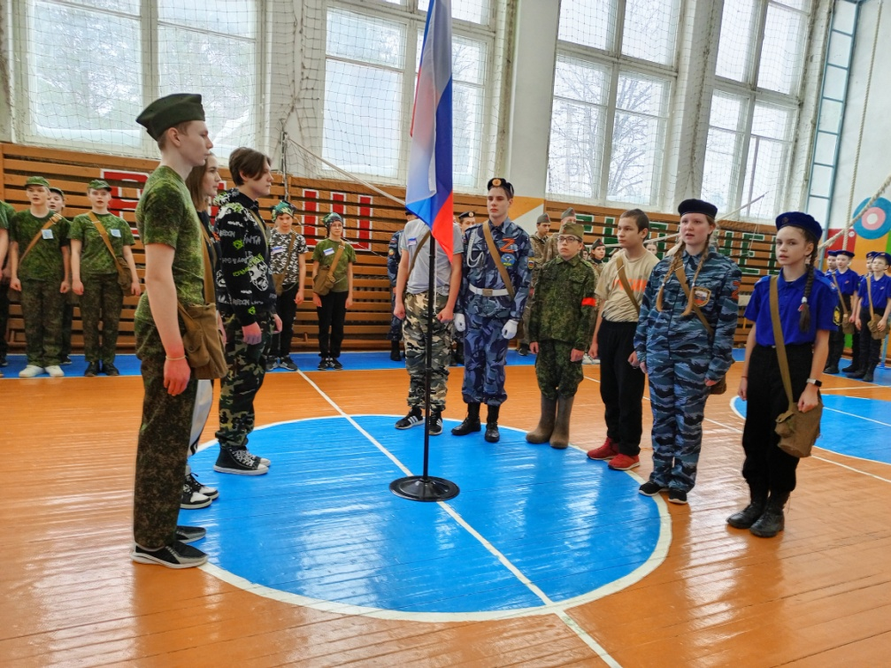
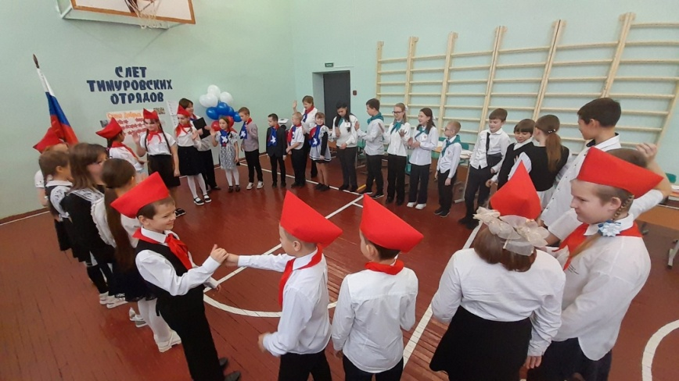
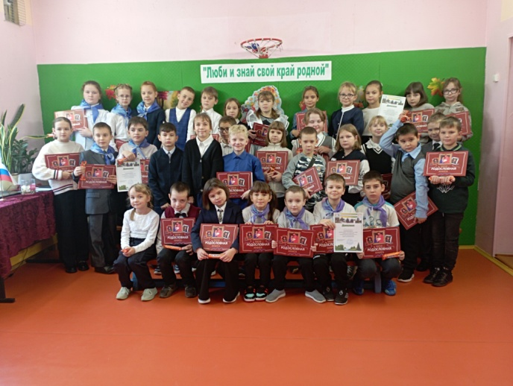
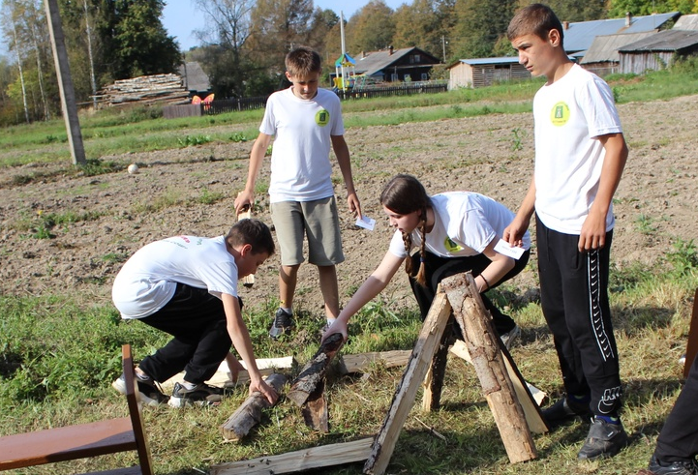
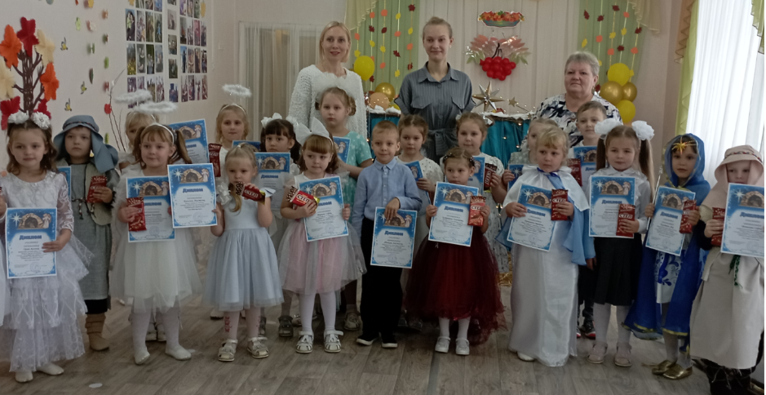
Муниципальные мероприятия
«Зарница 2024»
на базе МКОУ «Игодовская СОШ»
(для учащихся 5-9 классов)
II муниципальный слет тимуровских отрядов
на базе МКОУ «Юрьевская ООШ»
(для учащихся 3-6 классов)
Квест-игра по краеведению
«Люби и знай свой край родной»
на базе МКОУ «Красноборская ООШ»
(для учащихся начальных классов)
II муниципальный туристический слет
на базе МКОУ «Александровская СОШ»
(для учащихся 6-9 классов)
Рождественские чтения
(для обучающихся 6-17 лет)

Slide 7
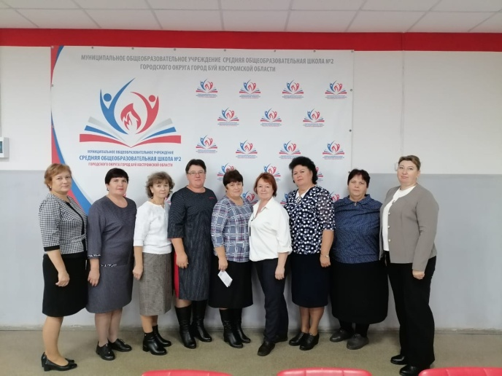
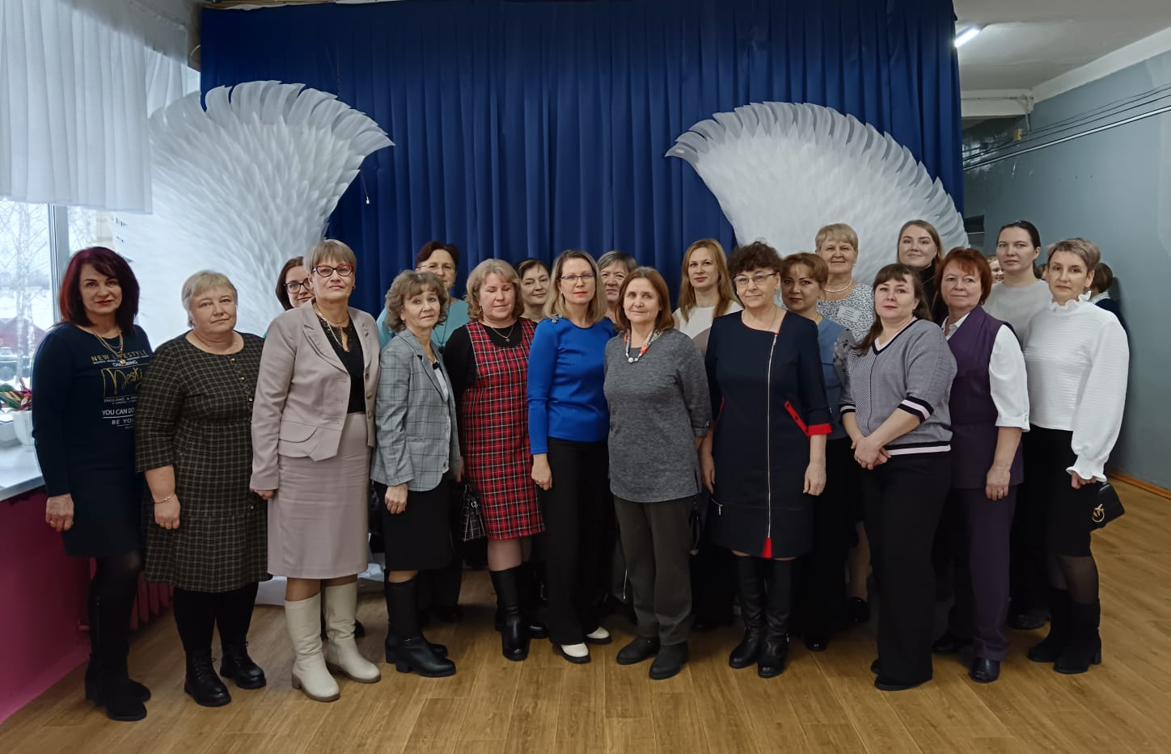
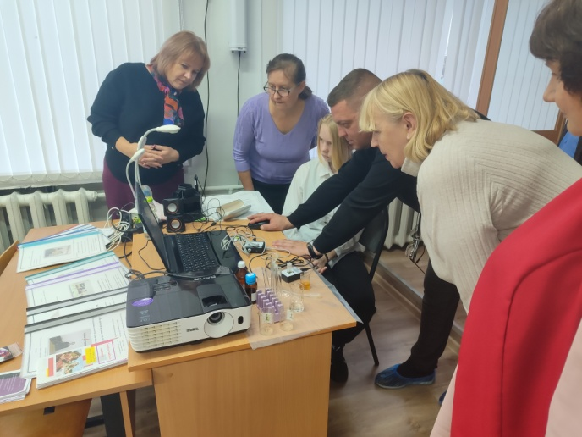
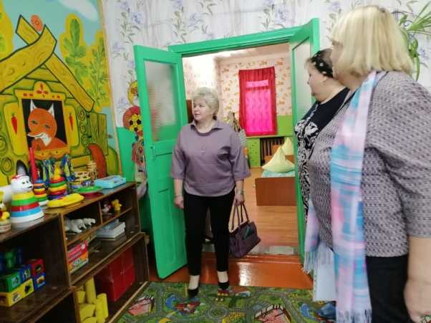
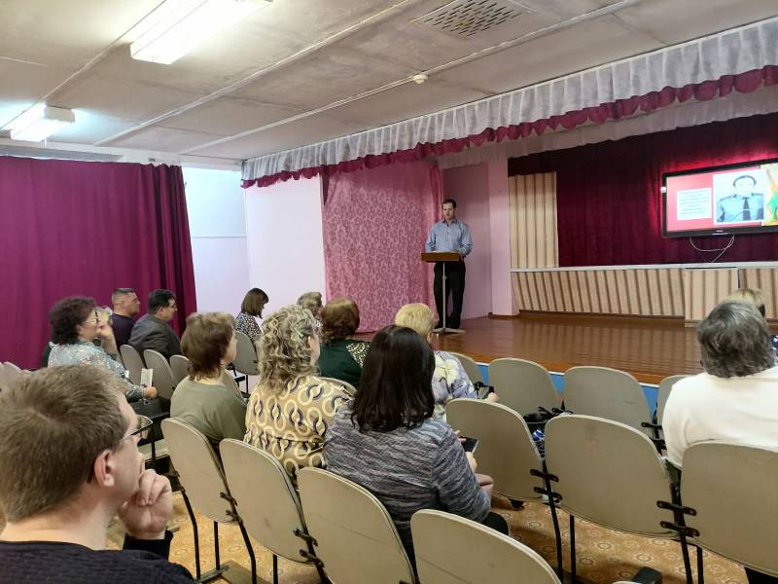
Работа с управленческими командами
Выездной семинар в г.Буй
Межмуниципальный семинар в
МКОУ «Островская СОШ»
Семинар для руководителей начальных школ в
МКОУ «Воскресенская НОШ»
Совещание руководителей в
МКОУ «Адищевская СОШ»
Совещание руководителей в
МКОУ «Игодовская СОШ»

Slide 8
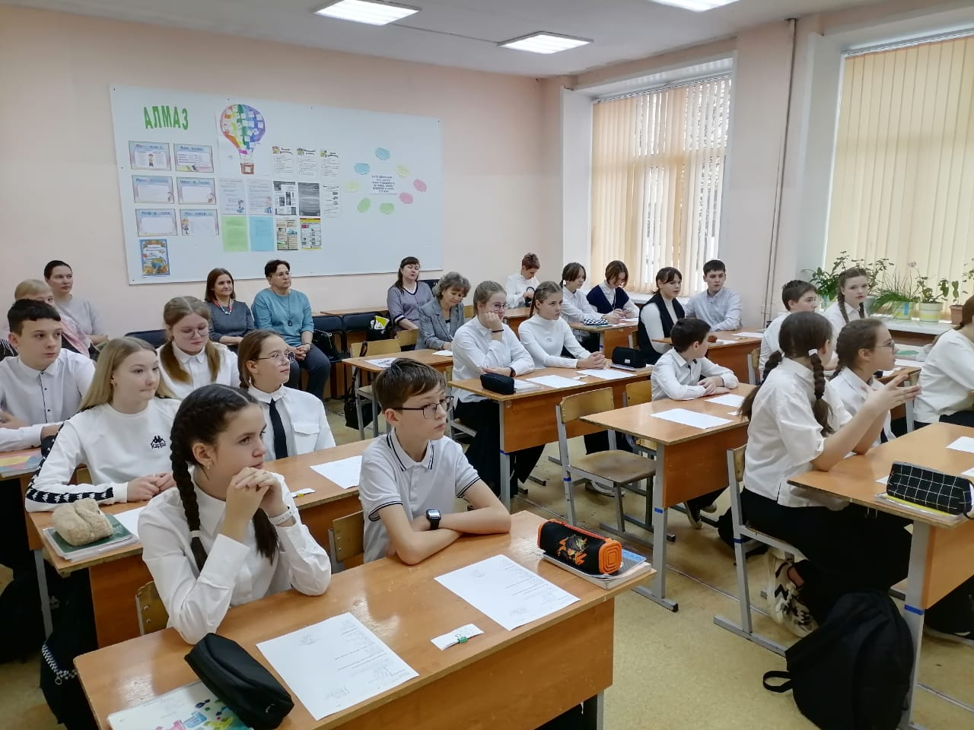
Контрольные мероприятия
ПРИКАЗ от 09 января 2024 год
№ 2-п «Об утверждении плана-графика внутриведомственного контроля за деятельностью образовательных организаций Островского муниципального округа Костромской области на 2024 год»
Мониторинг успеваемости и качества знаний обучающихся
Подготовка обучающихся к государственной итоговой аттестации по образовательным программам общего и среднего общего образования
Организация работы по ликвидации академической задолженности обучающимися, переведенными в следующий класс условно
ПРИКАЗ от 11 октября 2024 год № 162-п
«Об утверждении муниципального плана мероприятий по оценке качества подготовки обучающихся в общеобразовательных организациях Островского муниципального округа Костромской области на 2024 -2025 учебный год»
Мероприятия по обеспечению объективности результатов процедур оценки качества подготовки обучающихся в общеобразовательных организациях (выборочные перепроверки результатов оценочных процедур, осуществление общественного наблюдения и контроля за ходом проведения оценочных процедур)

Slide 9
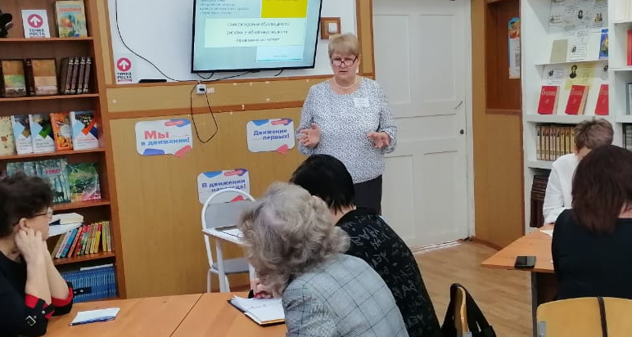
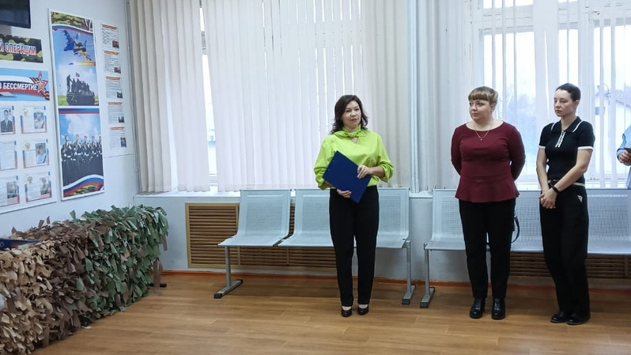
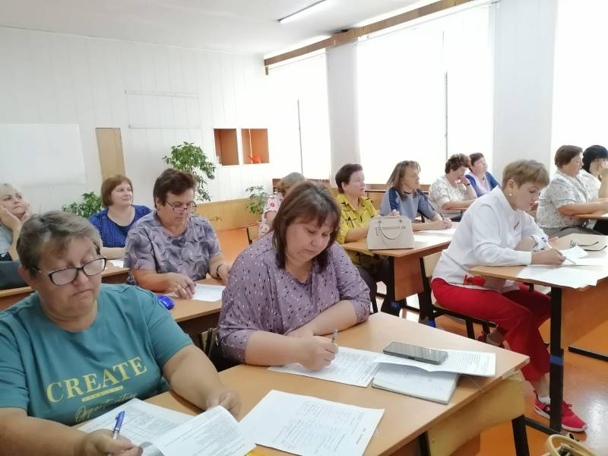
Островская средняя школа – школа-партнер в реализации муниципального плана по профилактике школьной неуспешности
Смирнова
Наталия Михайловна,
директор МКОУ «Островская СОШ»,
член регионального управленческого актива
Межмуниципальный семинар для классных руководителей в МКОУ «Островская СОШ»

